Slide 1


Филиал государственного бюджетного учреждения “Центр социального обслуживания населения “Гармония” в городе Муравленко

Slide 2
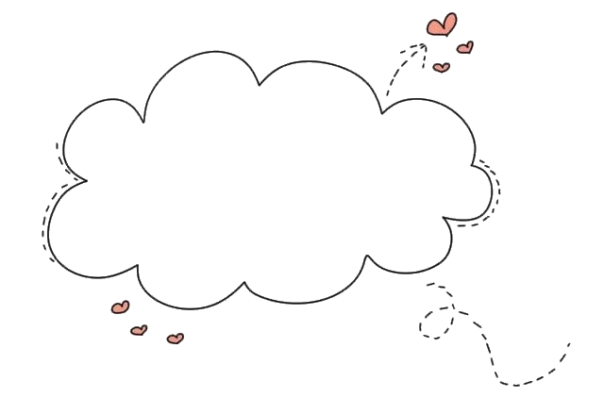

Филиал государственного бюджетного учреждения “Центр социального обслуживания населения “Гармония” в городе Муравленко
Дьяконова Екатерина Андреевна
Учитель-дефектолог (логопед)

Slide 3
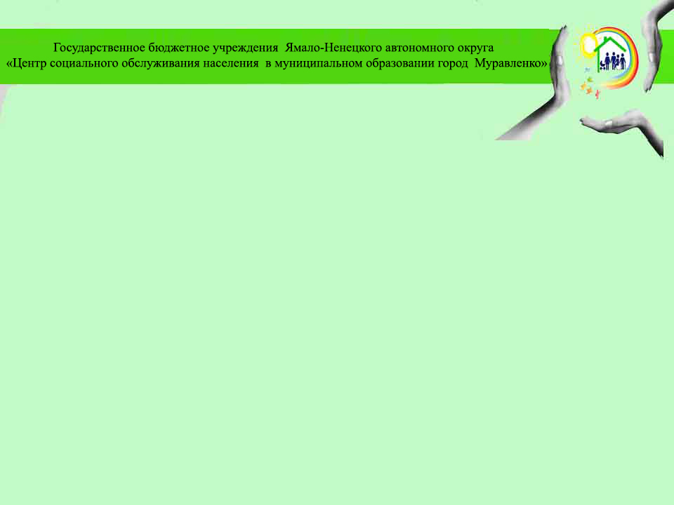

Филиал государственного бюджетного учреждения “Центр социального обслуживания населения “Гармония” в городе Муравленко
Логопед-дефектолог проводит индивидуальные или групповые занятия для детей от 3до 18 лет . Специалист всегда специализируется на ведущем нарушении у конкретного ребенка .Для каждой патологии- своя методика и коррекция.
Главные задачи специалиста :
-развитие сенсорных навыков ;
-формирование гигиенических умений ;
-обучение игровым приемам;
-развитие речи;
-развитие высших психических функций ;
-запуск речи у не говорящих детей ;
-логопедический массаж;
-совершенствование мелкой моторики и действий.
А также овладения знаний ,умений навыков компетенций
не обходимых для жизни человека в социуме .
Возможность для воспитания и самореализации детей с ограниченными возможностями здоровья.

Slide 4
Филиал государственного бюджетного учреждения “Центр социального обслуживания населения “Гармония” в городе Муравленко
УЧАСТИЕ В 20 МЕРОПРИЯТИЯХ
ВПФ индивидуальная диагностика детей 59
ОКАЗАНО 69 ПЛАТНЫХ УСЛУГ
Консультирование родителей 60
Коррекционно-развивающая работа:
-индивидуальная работа 49детей
-групповая работа 10

Slide 5
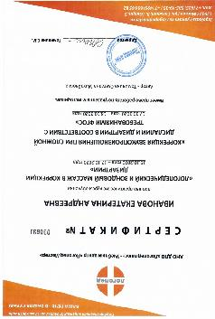
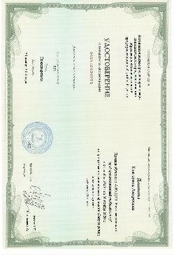
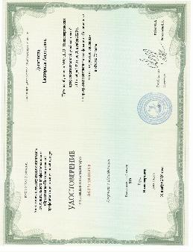
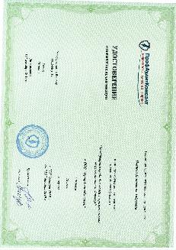
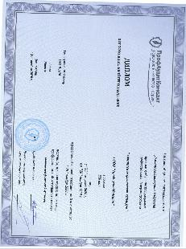
Филиал государственного бюджетного учреждения “Центр социального обслуживания населения “Гармония” в городе Муравленко
Личные достижения
Курсы «Логопедический зондовый массаж по методу Кастильо Моралис»
Удостоверение о повышения квалификации «Диагностика и ранняя помощь детям с ОВЗ от 0 до 3лет »
«Основы нейрореабилитации (опыт отделения патологии речи)

Slide 6
Филиал государственного бюджетного учреждения “Центр социального обслуживания населения “Гармония” в городе Муравленко

